Slide 1
Modul 1 PENGANTAR PENGOLAHAN CITRA
Nana Ramadijanti, Ahmad Basuki, Hero Yudho Martono

Slide 2
POKOK BAHASAN Materi Kuliah Pengolahan Citra
Dasar-dasar pengolahan citra meliputi pengambilan citra, model citra,dan pemrosesan citra.
Pengantar sistem penglihatan manusia dan computer
Perbaikan kualitas citra
Filtering citra
Reduksi noise pada citra
Deteksi tepi citra
Citra berwarna
Ektraksi fitur warna pada citra
Ekstraksi fitur bentuk citra
Morfologi
Apikasi pengolahan citra dengan fitur warna
Aplikasi pengenalan citra dengan fitur bentuk

Slide 3
REFERENSI
Rafael C. Gonzales, Richard E.Woods,” Digital Image Processing 3rd edition ”,Prentice Hall,2010
Wanasanan Thongsongkrit, “Lecture Notes Digital Image Processing Chapter 1,2,9”, Department of Computer Engineering Faculty of Engineering Chiang Mai University
Achmad Basuki, Nana Ramadijanti, Fadilah Fahrul, “Modul Praktikum Pengolahan Citra Dengan C#2012”, PENS-2013
Nana Ramadijanti, Achmad Basuki, Fadilah Fahrul, “Buku Ajar Pengolahan Citra”,PENS-2014

Slide 4
MK PRASYARAT DAN MEDIA PEMBELAJARAN
MK Prasyarat :
Aljabar Linier
Statistik dan Probabilitas
Pengolahan Sinyal
Media Pembelajaran :
Software : C++ Programming, Matlab Programming, Open CV Library
OS : Windows/Linux/Mac OS
Ofiice : PPT,XLS, DOC
Hardware: PC/Laptop, Web Camera, LCD Projector

Slide 5
ASESMEN
UTS 20 %
UAS 30 %,
Tugas Project UTS 15%,
Tugas Project UAS 25%,
Tugas Harian 5%,
Sikap 5 %

Slide 6
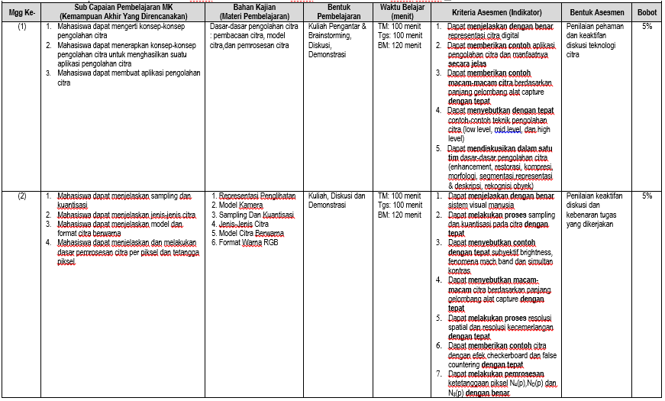
RPS PENGOLAHAN CITRA

Slide 7
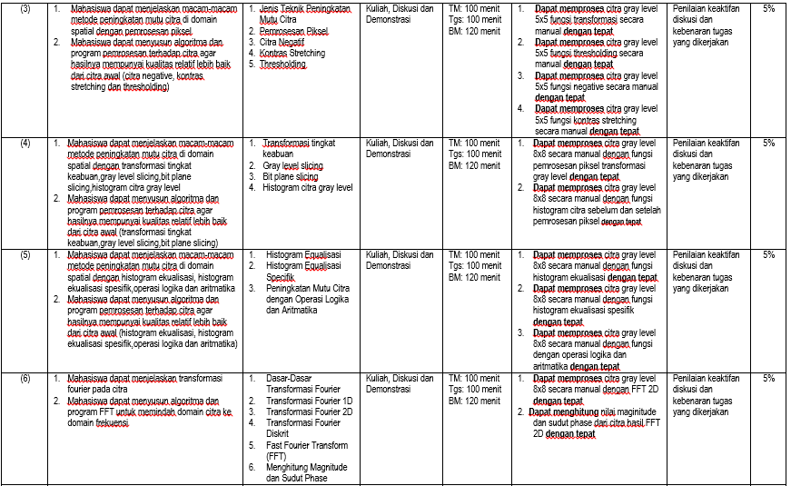
RPS PENGOLAHAN CITRA

Slide 8
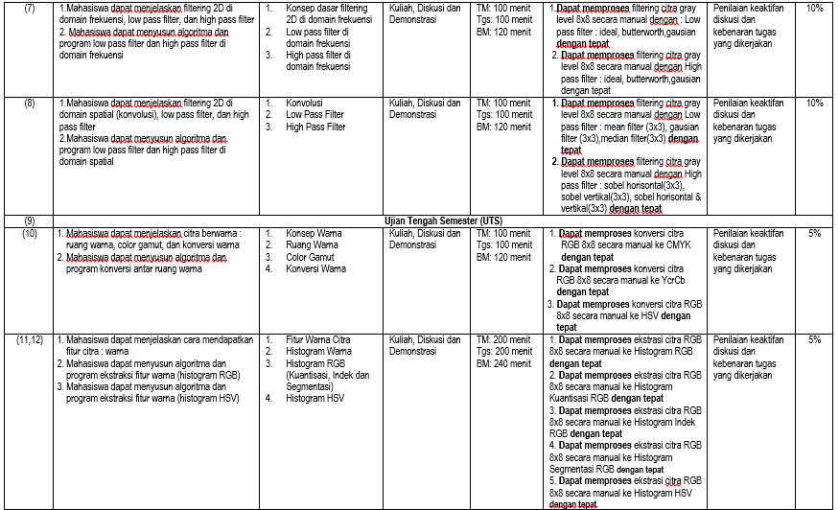
RPS PENGOLAHAN CITRA

Slide 9
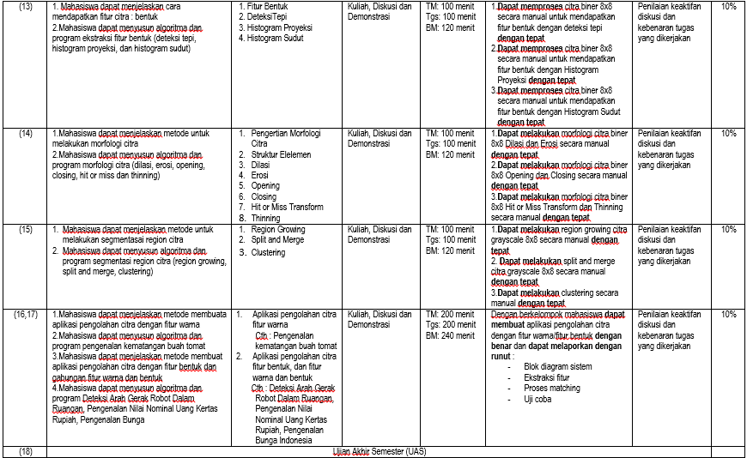
RPS PENGOLAHAN CITRA

Slide 10
PENGOLAHAN CITRA
Pengolahan citra pada dasarnya adalah memperbaiki kualitas atau model citra untuk mendapatkan informasi tertentu
Pengolahan citra seringkali dimanfaatkan sebagai pre-processing di dalam pengenalan pola.
Seiring dengan peningkatan kemampuan teknologi komputer dan kamera, pengolahan citra menjadi sensor yang dapat memberikan informasi tertentu.

Slide 11
PENGOLAHAN CITRA
1
Grafika Komputer
2
Pengolahan Citra
3
Computer Vision
Membuat gambar obyek 2D, obyek 3D, Shading,dan ZOrder
Peningkatan mutu citra, ekstraksi fitur, rekognisi obyek
Analisis citra

Slide 12
PENGOLAHAN DATA BERDASARKAN INPUT DAN OUTPUT
OUTPUT
IMAGE
DESKRIPSI
IMAGE
Pengolahan Citra
Computer Vision
INPUT
DESKRIPSI
Grafika Komputer
Data Mining dll.

Slide 13
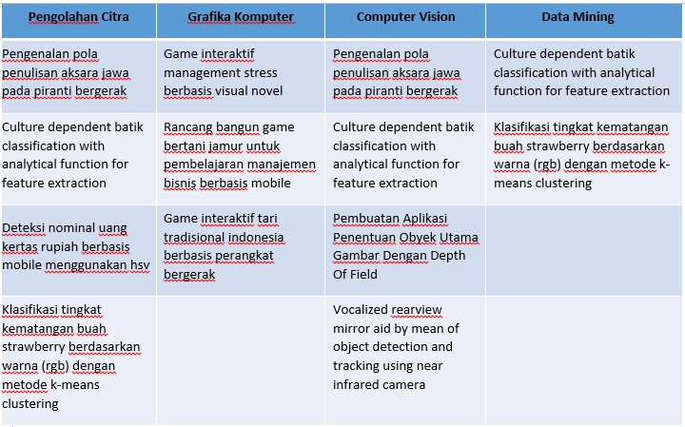
Contoh Judul Tugas Akhir Berdasarkan Pengolah Datanya

Slide 14
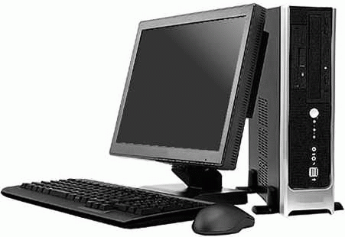
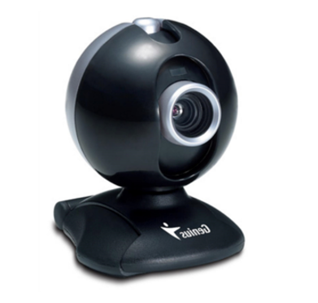
Citra Sebagai Masukan Sensor
Pengolahan citra dengan memanfaatkan teknik-teknik pengenalan pola pada citra diharapkan menghasilkan aplikasi yang memberikan kemampuan “melihat” pada mesin/komputer

Slide 15
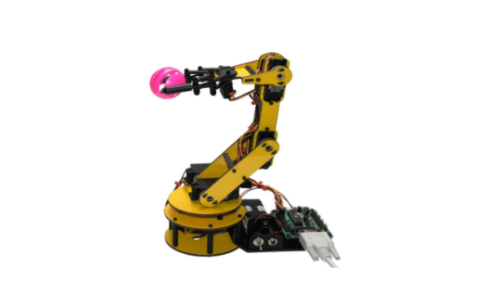
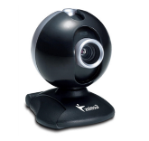
Citra Sebagai Masukan Sensor
Untuk bisa membuat mesin bisa “melihat” ada beberapa proses yang harus dilalui, antara lain:
Citra
Pre-Processing
Vektor Fitur
Seleksi dan Identifikasi
Format
Filter
Enhancement
Warna, bentuk dan tektur
Gerakan
Segmentasi
Klasifikasi
Seleksi
Labeling
Respon

Slide 16
Langkah-Langkah dalam Pemrosesan Citra
Ekstraksi fitur Mendapatkan descriptor dari citra yang dapat membedakan obyek 1 dengan obyek yang lainnya
1
Akusisi Citra
2
Discretization
3
Peningkatan Mutu Citra
Restorasi Citra
Quantization
Compression
/Digitazation
4
5
Segmentasi Citra
Ekstraksi Fitur
6
7
Representasi Citra
Interpretasi Citra
Capture data visual dengan menggunakan sensor citra
Meningkatkan kualitas Citra : Low Kontras, Blur, Noise
Memberikan arti untuk hasil rekognisi obyek
Mengkonversi Data ke dalam bentuk diskrit
Mengkompres untuk penyimpanan/transmisi yang efisien
Mempartisi Citra menjadi objek atau bagian2 yang terhubung
Memberikan label pada obyek berdasarkan informasi yang diberikan oleh deskriptor

Slide 17
PENGOLAHAN CITRA dan LEVEL ANALISA TRANSFORMASI
0
Representasi Citra
1
Transformasi Citra
2
Parameter Transformasi Citra
Akusisi, Sampling, Kuantisasi, Kompresi
Peningkatan mutu citra, restorasi citra, segmentasi citra
Ekstraksi fitur
3
Tranformasi Kesimpulan
Rekognisi dan Interpretasi
Pengolahan Citra mengerjakan level 0 dan level 1
Analisis Citra mengerjakan level 1 dan level 2
Computer /Robot Vision mengerjakan level 2 dan level 3

Slide 18
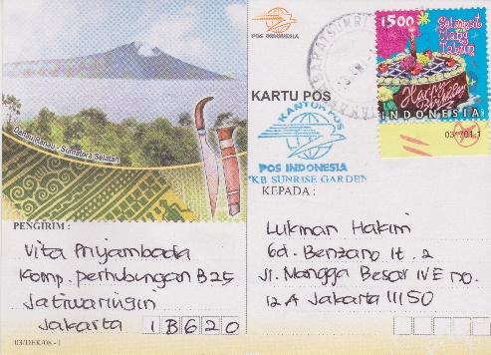
Contoh : Permasalahan Rekognisi Kode Pos Pada Sebuah Surat
Capture/Scan Citra Kartu Pos
Potong Pada Posisi Sesuai Kotak-Kotak
Cek Angka Pada Setiap Kotak
Pengenalan Sesuai Fitur
Teks Info Nomor Kode Pos
File Posisi Kotak Kode Pos
Fitur Angka
0 1 2 3 4
5 6 7 8 9
1 3 6 2 0

Slide 19
Format Citra
Mempelajari:
Bagaimana mata manusia dan kamera bisa menangkap sebuah gambar
Bagaimana membaca data gambar
Macam-macam Kamera dengan cara kerja berbeda
Pinhole
Kamera Optik
CCD Kamera

Slide 20
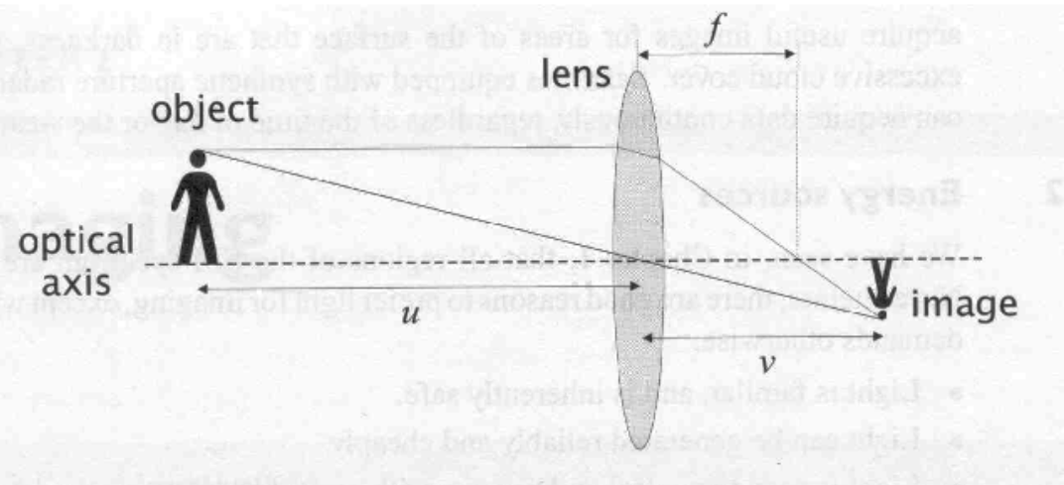
Cara Kerja Kamera
Fokus
Focal Length
Sensor

Slide 21
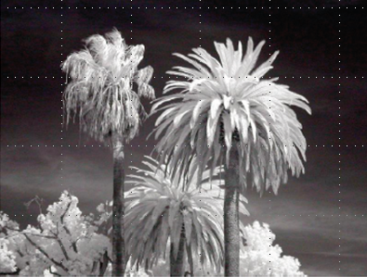
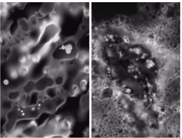
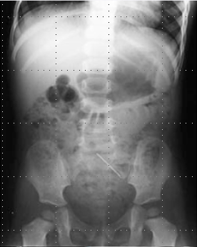
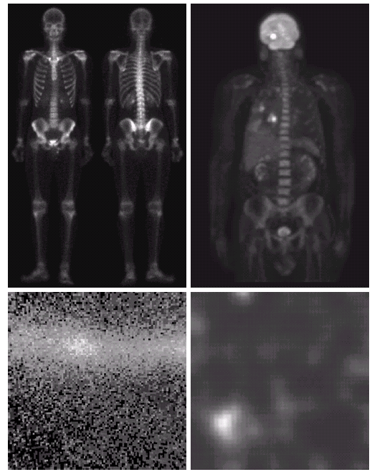
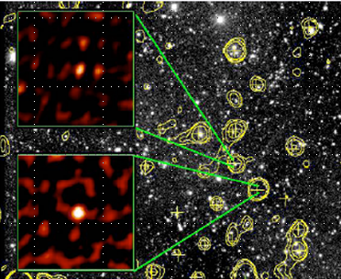
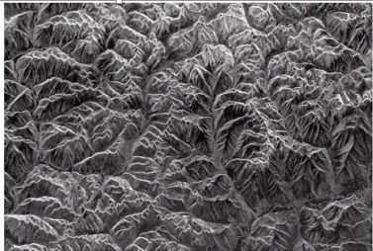
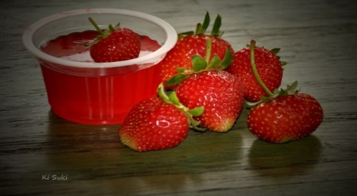
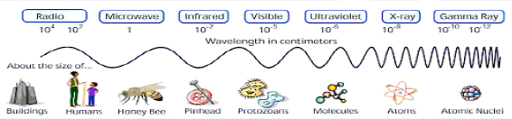
Macam-macam Sumber Energi Citra

Slide 22
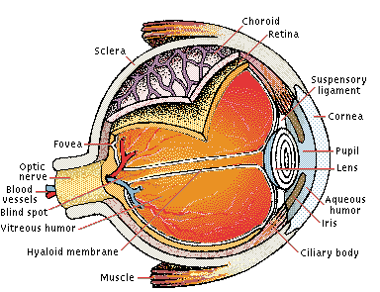
Persepsi Visual : Mata Manusia
Model terbaik visi, kita miliki !
Pengetahuan bagaimana bentuk gambar jatuh di mata dapat membantu kita untuk memproses citra
Untuk itulah tujuan mempelajari sistem visi manusia “human visual system”
(Picture from Microsoft Encarta 2000)

Slide 23
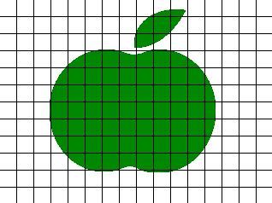
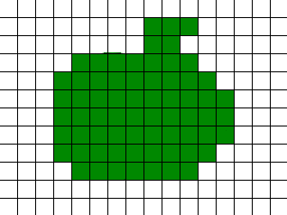
Model Citra
Sampling
Kuantisasi
Sampling menunjukkan banyaknya pixel (blok) untuk mendefinisikan suatu gambar
Kuantisasi menunjukkan banyaknya derajat nilai pada setiap pixel (menunjukkan jumlah bit pada gambar digital → b/w dengan 2bit, grayscale dengan 8 bit, true color dengan 24 bit

Slide 24


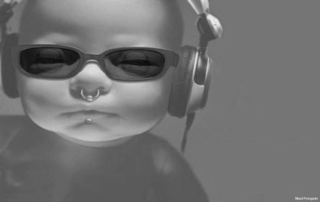

Perbaikan Kualitas Citra
Proses untuk memperbaiki gambar seperti brightness, contrast, mengubah gambar menjadi gray-scale, inversi, image filtering, reduksi noise, deteksi tepi dan sharpness
Masukan
Image Enhancement
Luaran
Brightness & Contrast
Gray Scale
Sharpness

Slide 25
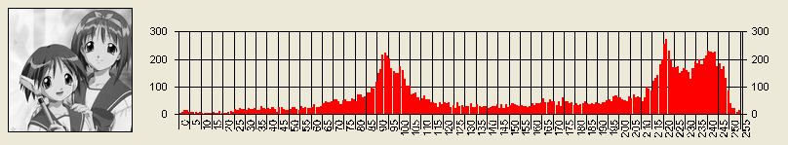
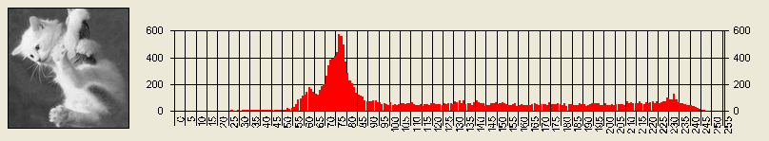
Statistik dalam Citra
Gambar didominasi warna terang, karena grafik di sebelah kanan terlihat lebih banyak
Gambar ini didominasi warna gelap, karena grafik di sebelah kiri terlihat lebih banyak.

Slide 26
Filtering pada Citra
Reduksi Noise dan Bluring
Filter rata-rata
Filter Gaussian
Filter Median
Deteksi Tepi
Metode Robert
Metode Prewitt
Metode Sobel
Metode Canny

Slide 27
Konvolusi
Hasil gambar yang difilter Y dari gambar asal X dan filter dengan kernel H dapat dihitung dengan:
Konvolusi
H =
X =

Slide 28
Contoh Perhitungan Konvolusi
Karena ukuran H adalah 3x3 agar simetri terhadap 0, maka batas perhitungan adalah -1, 0 dan 1 untuk setiap posisi u dan v
Y(2,3) = H(1,1).X(1,2) + H(1,2).X(1,3) + H(1,3).X(1,4) +
H(2,1).X(2,2) + H(2,2).X(2,3) + H(2,3).X(2,4) +
H(3,1).X(3,2) + H(3,2).X(2,3) + H(3,3).X(3,4)
= (1)(0) + (1)(0) + (1)(0) + (1)(1) + (4)(1) + (1)(0) + (1)(1) + (1)(1) + (1)(0)
= 0 + 0 + 0 + 1+ 4 + 0 + 1 + 1 + 0
= 7

Slide 29
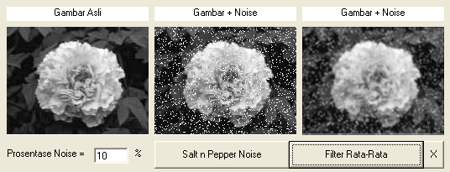

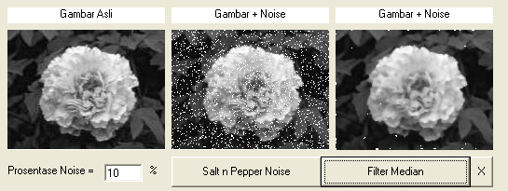
Perbandingan Hasil Filter Reduksi Noise
Filter Rata-Rata
Filter Gaussian
Filter Median

Slide 30
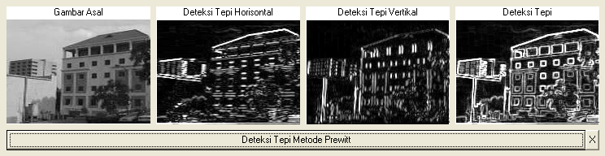
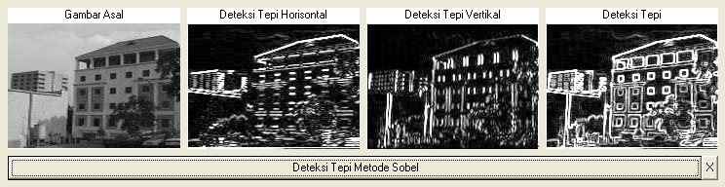
Perbandingan Hasil Filter Reduksi Noise

Slide 31
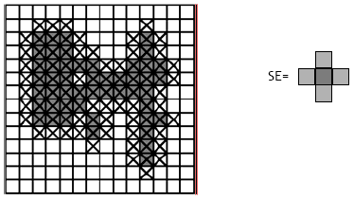
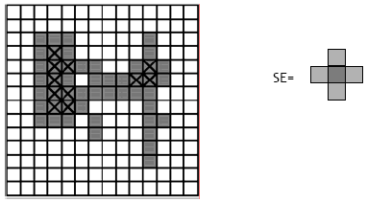
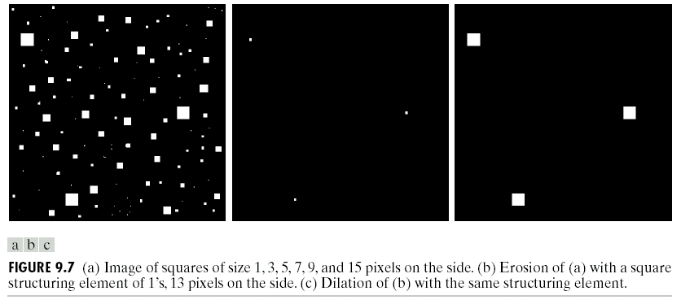
Morfologi Pada Citra
Dilation
Erosion
(Images from Rafael C. Gonzalez and Richard E.
Wood, Digital Image Processing, 2nd Edition.

Slide 32
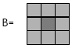
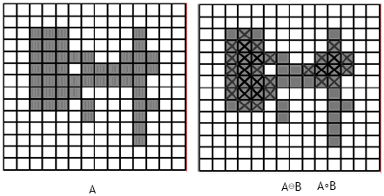
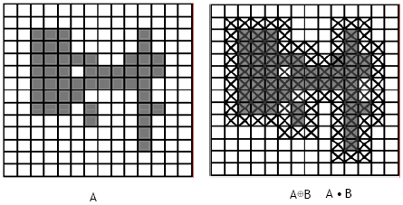
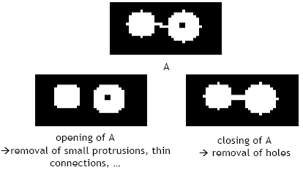
Morfologi Pada Citra
Opening
Closing
(Images from Rafael C. Gonzalez and Richard E.
Wood, Digital Image Processing, 2nd Edition.

Slide 33
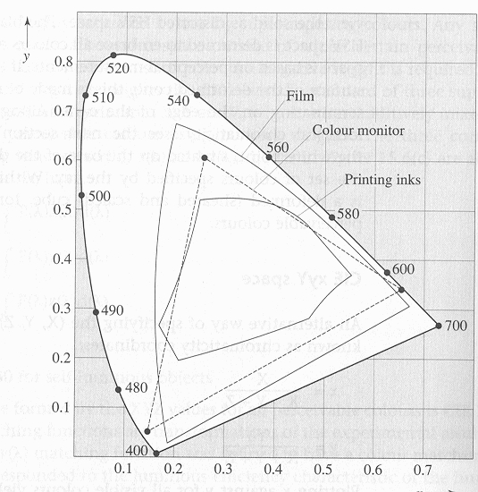
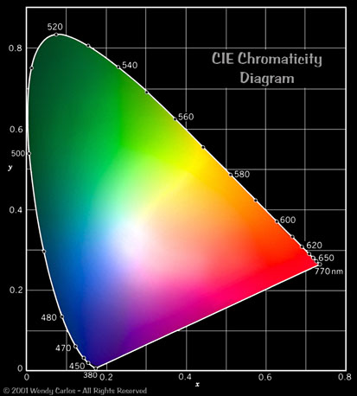
Pemrosesan Citra Berwarna
Macam-macam Color Space :
Color Gamut
RGB
CMY(K)
HSV
CIE XYZ
Lab
Luv
YCrCb

Slide 34
Segmentasi Pada Citra
Memisahkan obyek dan background
Mengelompokkan obyek-obyek di dalam image
Thresholding
Edge Based
Region Based
Clustering

Slide 35
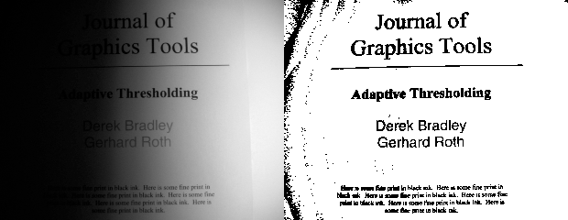

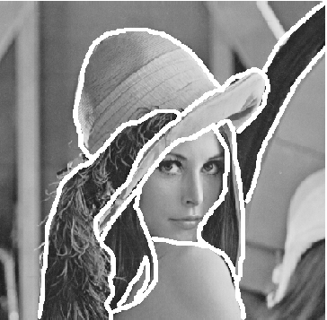
Segmentasi Pada Citra
Adaptive Thresholding
Edge Based Segmentation
(Images from Rafael C. Gonzalez and Richard E.
Wood, Digital Image Processing, 2nd Edition.

Slide 36
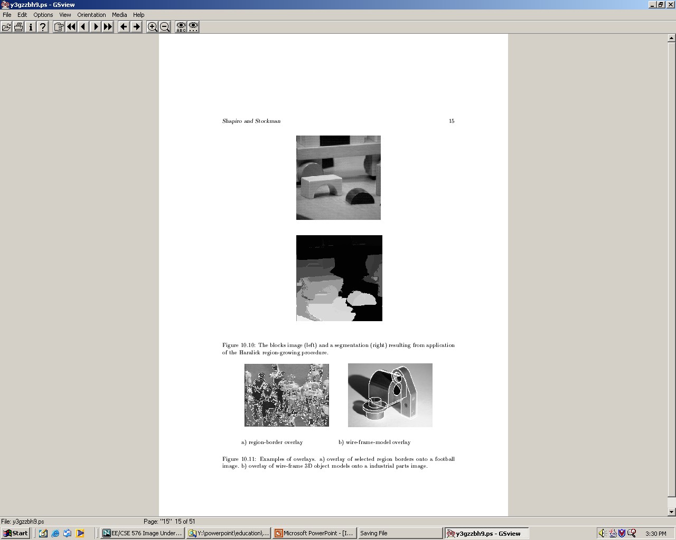
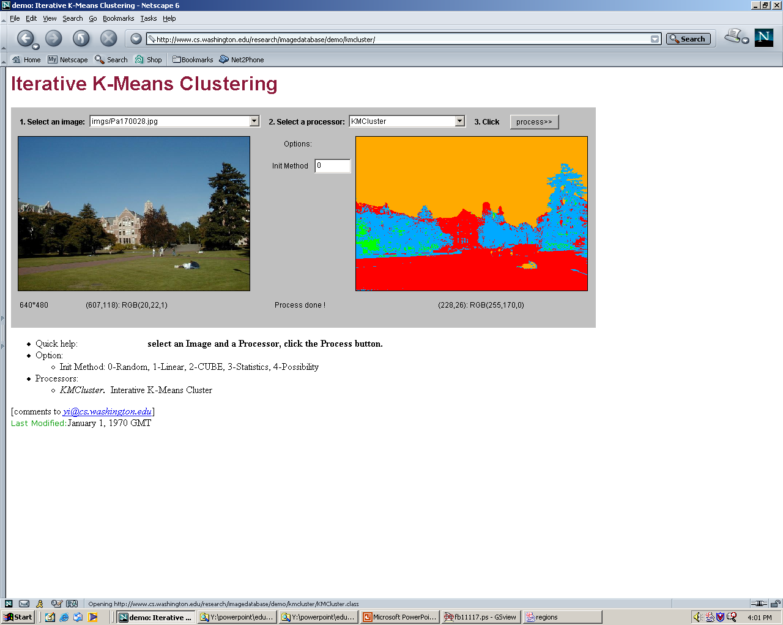
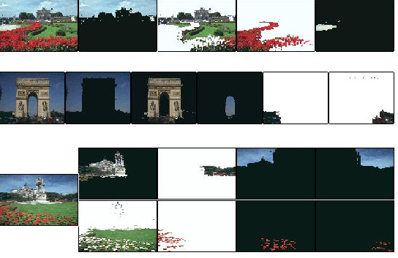
Segmentasi Pada Citra
K-Means Clustering
Region Growing
Jianbo Shi
Clustering

Slide 37
Aplikasi Pengolahan Citra : Ekstraksi Fitur
Fitur Warna
Histogram Warna
Fitur Bentuk
Integral Proyeksi
Local Binary Pattern dan Local Ternary Pattern

Slide 38
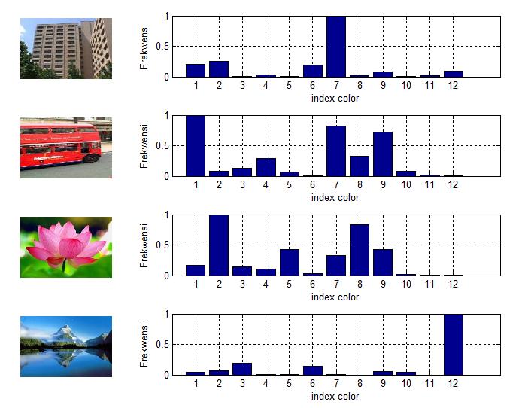
Fitur Warna : Histogram Warna

Slide 39
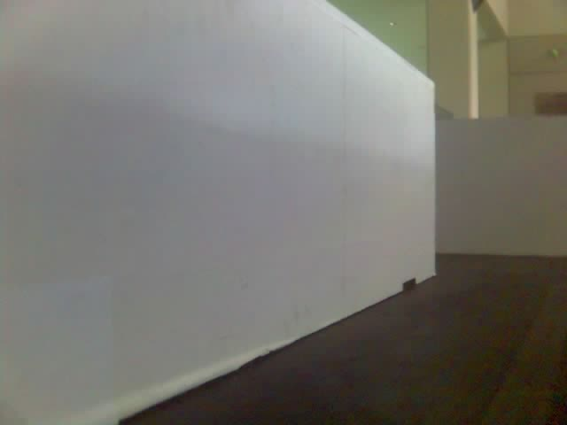
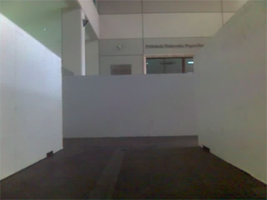
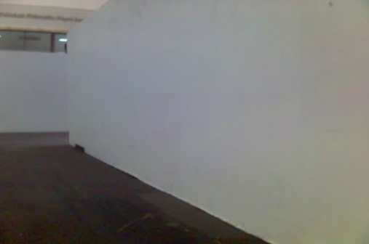
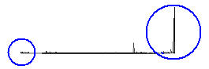
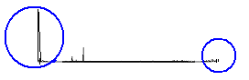

Fitur Bentuk Integral Proyeksi : Arah Gerakan Robot
Kondisi : Miring Kiri
Kondisi : Lurus
Kondisi : Miring Kanan
Kondisi : Miring Kiri
Kondisi : Lurus
Kondisi : Miring Kanan
Belok Kanan
Jalan Lurus
Belok Kiri
Belok Kanan
Jalan Lurus
Belok Kiri

Slide 40
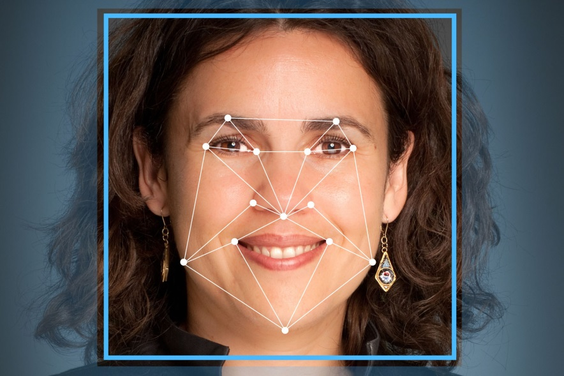

Fitur Bentuk : Identifikasi Wajah
Sumber: http://cdni.wired.co.uk/1920x1280/g_j/google-glass-facial-recognition.jpg
Sumber: http://www.cse.unr.edu/~zehang/research/gender/Images/EigenFace.jpg

Slide 41


Fitur Bentuk : LBP, LTP
http://what-when-how.com/wp-content/uploads/2012/06/tmpdece304_thumb2.png
http://robinhsieh.com/wp-content/uploads/2013/10/LATP.png

Slide 42
Soal-Soal Latihan
Sebutkan perbedaan input dan output dari proses-proses pengolahan citra , komputer grafik, pattern recognition dan data processing
Apa pengertian sampling dan kuantisasi dalam citra ?
Bila citra gary-scale dengan ukuran 320x240 piksel dan derajat keabuan 256, berapakah sampling dan kuantisasi pada citra tersebut ?
Berdasarkan teknik pengambilannya, sebutkan jenis-jenis citra yang anda kenal !
Dalam citra berwarna terdapat layer RGB, bila masing-masing layer RGB tersebut bernilai 28, berapa bitkah warna yang diperlukan untuk satu piksel ?
Jelaskan tiga tahap dalam pengolahan citra, dan apa contoh dari masing-masing tahap tersebut !
Sebutkan 3 contoh aplikasi pengolahan citra dengan fitur warna yang anda ketahui !
Sebutkan 3 contoh aplikasi pengolahan citra dengan fitur bentuk yang anda ketahui !

Slide 43
Terima Kasih

